Slide 1
Pilhas

Slide 2
Conceitos
Usa o conceito LIFO (last In First Out)
Primeiro nodo a ser retirado, deve ser o ultimo nodo inserido.

Slide 3
Pilhas
São listas que o acesso somente pode ser feito em uma das extremidades.
Essa extremidade é denominada “topo da pilha”

Slide 4
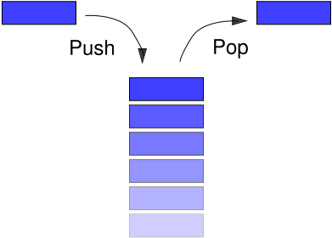
Pilha

Slide 5
Operações
INIT -criação da pilha (informar a capacidade no caso de implementação sequencial - vetor);
empilhar (push) - o elemento é o parâmetro nesta operação;
desempilhar (pop);
mostrar o topo(top);
PULL: altera o elememto posicionado no topo da pilha;
verificar se a pilha está vazia (isEmpty);
verificar se a pilha está cheia (isFull - implementação sequencial - vetor).

Slide 6
Pilhas
As pilhas são úteis quando queremos armazenar temporariamente uma informação que vamos usar logo depois.
São exemplos de uso de pilha em um sistema:
Funções recursivas em compiladores;
Mecanismo de desfazer/refazer dos editores de texto;
Navegação entre páginas Web;

Slide 7
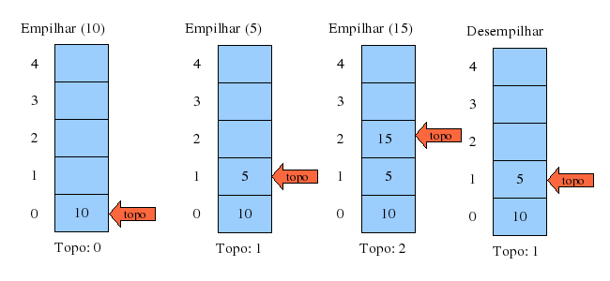
Exemplo
Supondo uma pilha com capacidade para 5 elementos (5 nós).

Slide 8
Pilhas
Se tivermos uma pilha p e um elemento x qualquer, a operação PUSH (p,x) acrescenta o elemento x no topo da pilha e aumenta-lhe o tamanho.
Já a operação POP(P) remove o elemento que está no topo da pilha fazendo com que esta diminua.
Já a operação TOP não altera o tamanho da estrutura , pois simplesmente visita o topo da pilha retornado uma cópia do elemento que encontra-se no seu topo.

Slide 9
Pilha
Operação | Pilha | Visualização | Tamanho
Push(p,1) | 1 |  | 1
Push(p,2) | 1,2 |  | 2
Top() | 1,2 | 2 | 2
Push(p,3) | 1,2,3 |  | 3
Pop(p) | 1,2 |  | 2
Pop(p) | 1 |  | 1
Pop(p) |  |  | 0

Slide 10
Pilhas por contiguidade física
Em um vetor é necessário conhecer três valores
Base da pilha
Topo da pilha
Ultimo elemento da pilha

Slide 11
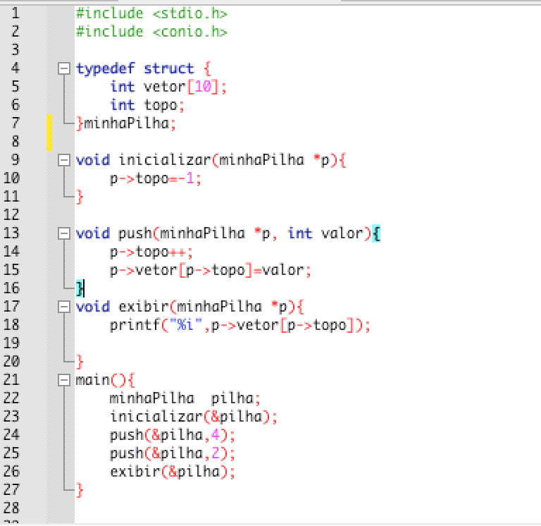
Exemplo em C

